Slide 1
La cara oculta de las imágenes generadas con IA

Slide 2

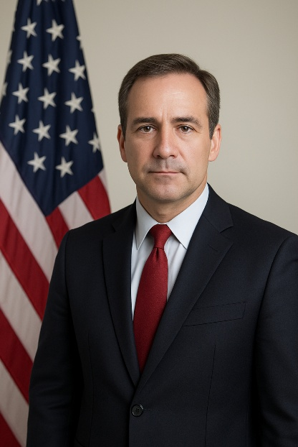
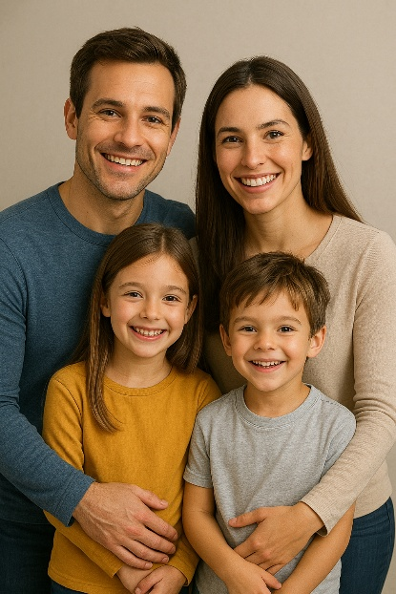
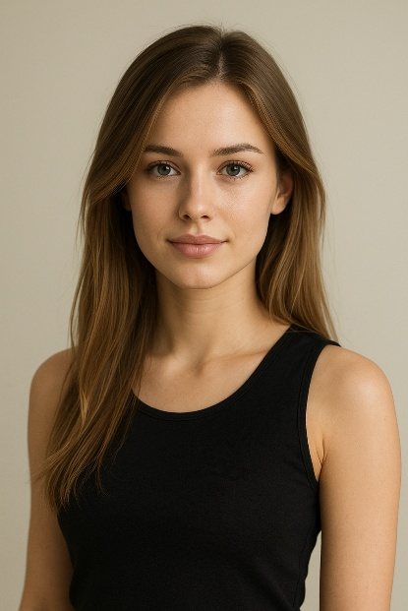
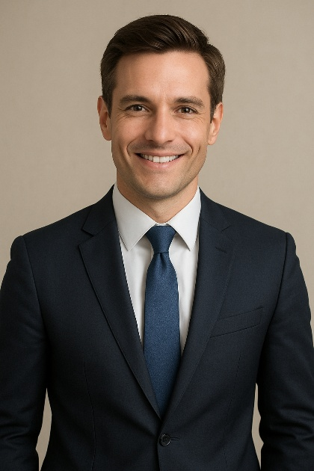
La cara oculta de las imágenes generadas con IA
Persona que dirige urgencias
Persona que dirige el gobierno
Familia feliz
Persona guapa
Persona con éxito

Slide 3
La cara oculta de las imágenes generadas con IA
¿Cómo nos representa la inteligencia artificial?

Slide 4
La cara oculta de las imágenes generadas con IA
¿Qué preguntas nos genera este análisis?

Slide 5
La cara oculta de las imágenes generadas con IA
Sesgo de las imágenes generadas con IA
Causas
Consecuencias

Slide 6
Citar como:
González-Lozano, Javier, García-Romeu, Juan, Márquez Guzmán, Daniel y Čičmanec, Róbert (2025) Manual de actividades para el desarrollo de la actitud crítica. https://criterion-ele.com/manual-de-actividades/

Slide 7
La cara oculta de las imágenes generadas con IA
La creación de estos recursos ha sido financiada (parcialmente) por el programa de subvenciones ERASMUS+ de la Unión Europea con el nº de subvención 2022-1-DE01-KA220-HED-000085767. Ni la Comisión Europea ni la agencia nacional de financiación del proyecto, el DAAD, son responsables de su contenido ni de las pérdidas o daños derivados del uso de estos recursos.

